Slide 1
Батыс Қазақстан облысы
Теректі ауданы
Шаған жалпы орта білім беретін мектебі
Сабақтың тақырыбы:
Реттік сан есім
(6 «а» , «ә» сынып)
Пән мұғалімі: Ханов Ш.У
30.11.2016

Slide 2
30.11.2016 оқу жылы
Сабақтың тақырыбы: Реттік сан есім
Сабақтың мақсаты:
Білімділік :оқушылардың сан есімдер туралы білімін кеңейту, реттік сан есімнің жасауы туралы түсінік беру;
Дамытушылық:сан есімдерге байланысты қызықты граммматикалық тапсырмалар орындау арқылы оқушылардың ойын дамыту;
Тәрбиелік. сан есімдерге қатысты халықтық тұрғыдан тәрбие беру.
Сабақтың типі: жаңа тақырыпты меңгерту Сабақтың өтілу әдісі: топтау, тірек сызба, топтық жұмыс,ыстық орындық әдісі,
Көрнекілігі: Слайд, кеспе қағаздары, плакаттар, сурет Пәнаралық байланыс: әдебиет, математика

Slide 3
І.Ұйымдастыру кезеңі
1.Оқушылармен амандасу.
2.Сыныпты түгелдеу.
3.Оқушыларды ІІІ топқа бөлу.
Оқушыларды боймен сапқа тұрғызып, бірінші, екінші, үшінші деп санатып, біріншілер бірінші топқа, екіншілер екіншітопқа,үшіншілер үшінші топқа жайғасады.
І топ: «Бірінші» топ
ІІ топ: «Екінші» топ
ІІІ топ: «Үшінші» топ

Slide 4
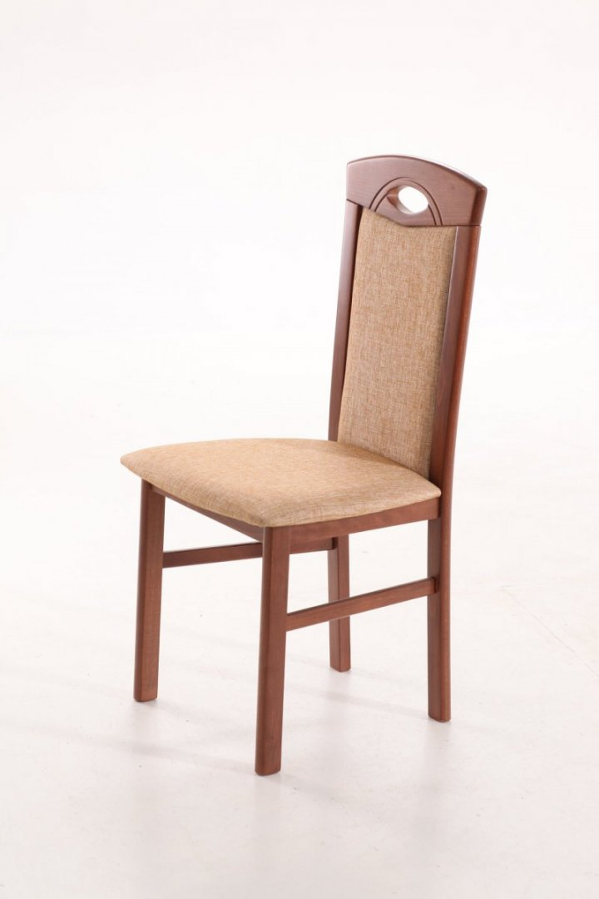
ІІ.Үй тапсырмасын сұрау
133 –жаттығу. Газет-журнал мақалаларынан есептік сан есім түрлеріне (дара,күрделі) он мысалдан теріп жазыңдар.
«Ыстық орындық» әдісі

Slide 5
Бағалау
1.Есептік сан есімнің ережесін білуі;
2.Мысалдар келтіре алуы;
3.Ізденуі мен қызығушылығы.

Slide 6
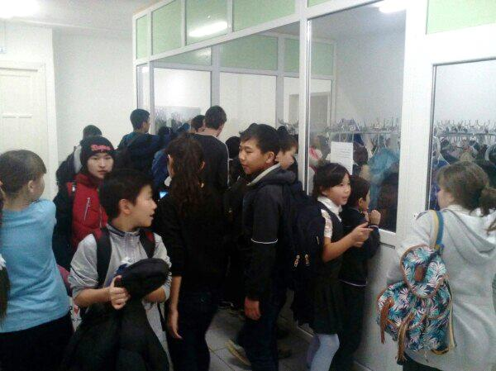
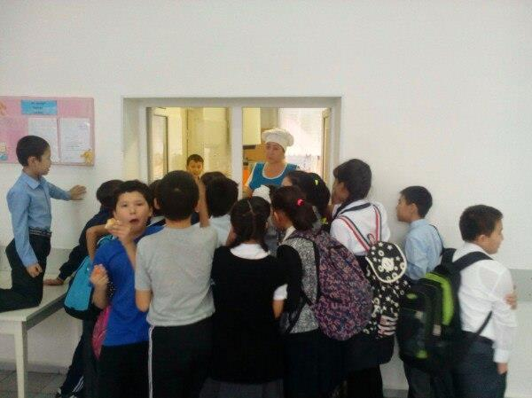
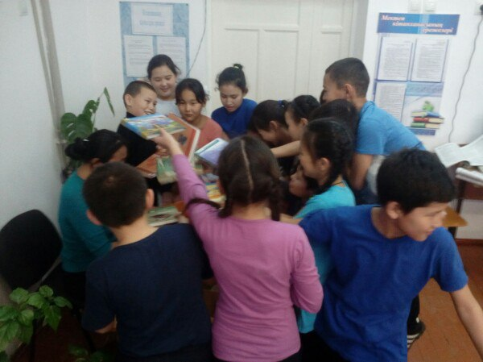
«Стоп кадр» әдісі
І топ: Киім ілгіш
ІІ топ: Асхана
ІІІ топ: кітапхана
Суреттегі қателіктерді тап?
Сен бұл жағдайда не істер едің?
Осы жіберген қателікті түзету үшін не істеу керек?

Slide 7
ІІІ.Жаңа тақырып
Реттік сан есім
Заттың саналудағы ретін (қатарын) білдіретін сан есімдер реттік сан есімдер деп аталады.
Сұрақтары
Жасалу жолы
Құрамы
Нешінші?
Негізгі түбір сан есімге –ншы,
-нші,-ыншы,-інші жұрнақтарын жалғау арқылы: бір+інші,алты-ыншы,
Дара: бірінші, тоқсаныншы, сегізінші,
Күрделі тіркесті сөз: он бірінші, отыз сегізінші

Slide 8
Реттік сан есімдер цифрмен берілгенде
қалай жазылады:
Реттік сан есімдер араб цифрымен берілсе, -ыншы,-інші,-ншы, -нші жұрнағының орнына дефис (-) қойылады | Реттік сан есімдер рим цифрымен берілсе, -ыншы,-інші,-ншы,-нші жұрнағының орнына дефис қойылмайды | Реттік сан есім араб цифрымен берілсе де, жыл,ай, ғасырдан кейін дефис қойылмайды.
6-сынып, 2-орын, 5-қабат, 11-ықшамаудан, | ХХІ ғасыр , VІ сынып, ІІ том, Vбөлім,т.б. | 2014 жыл, 22 наурыз, 1 мамыр, 21 ғасыр

Slide 9
Нешінші жылы,қай айда тудың?
Ата –анаңның нешінші перзентісің?
Қай жылы бірінші сыныпқа оқуға бардың?
Қазір нешінші сыныпта оқып жүрсің?
Сыныпта нешінші қатарда, қай орында отырасың?
Қандай жарыстарға қатыстың?
Нешінші орындарға ие болдың?

Slide 10
Оқулықпен жұмыс
І топ: 134-жаттығу. Сан есімдерді теріп жазып, реттік сан есімге айналдырыңдар (Арман-ПВ)
ІІ топ: 135-жаттығу. Есептік сан есімдерден реттік сан есім жасаңдар. (Арман-ПВ)
ІІІ топ: 111-жаттығу. Берілген есептік сан есімдерден реттік сан есім жасап, оларды сөзбен жаз.
7,10,1,3,100,28,37,695,470,259,627,1992,187,396,26

Slide 11
Топтық тапсырма (постер)
І топ: Егер әлемде заттардың реттілік қатары
сақталмаса қандай жағдай болар еді?
ІІ топ: Сандардың ретімен орналасуы,
адамзатқа қандай пайдасын тигізді?
ІІІ топ: Сан есім сақталмаса да реттілік
сақталатын, құралдар, құбылыстар,
іс-әрекеттерді ата

Slide 12
Бағалау
1.Реттік сан есімнің ережесін білуі;
2.Сөйлемдерді құрауда реттік сан есімдерді дұрыс қолдана алуы;
3.Реттік сан есімдердің маңыздылығын дәлелдеуі;

Slide 13
Рефлекция
Оқушылар бүгінгі тақырыптан білім нәрінің
суын қаншалықты қанып іштіңдер
Білмедім Орташа Білдім

Slide 14
Үйге тапсырма
137-жаттығу. (Арман-ПВ)
113-жаттығу (Атамұра)
Үздік көшбасшы кім?.
Бағалау

Slide 15
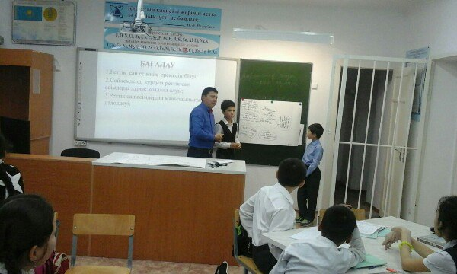
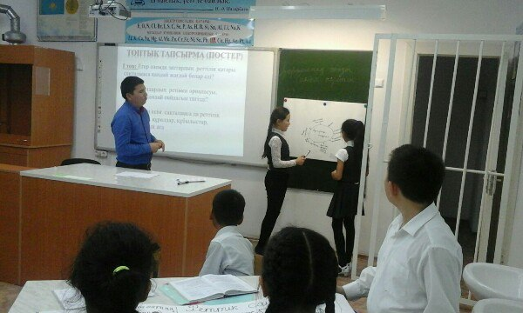
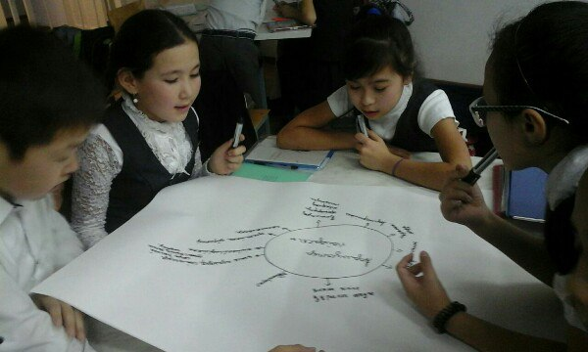
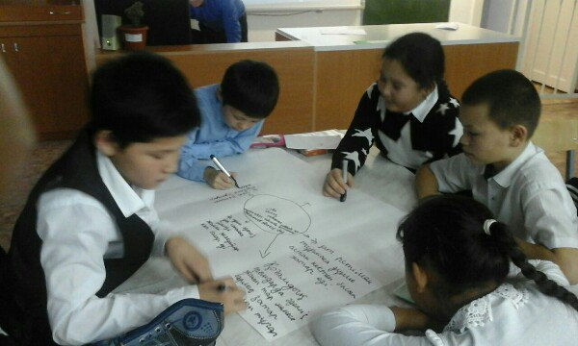
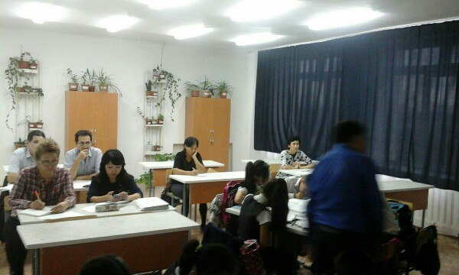
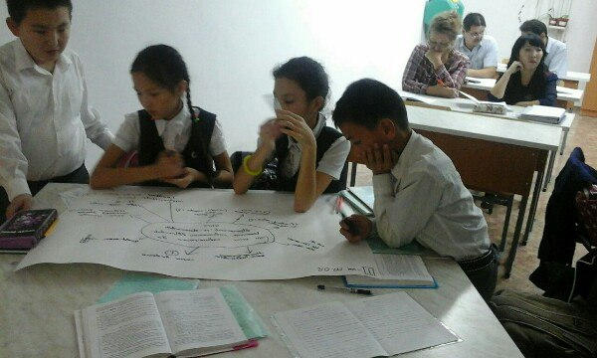
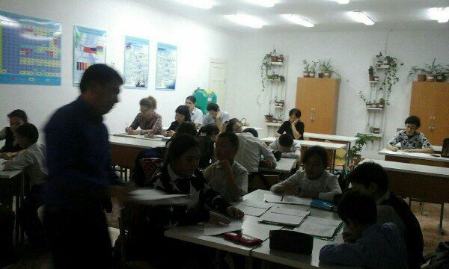
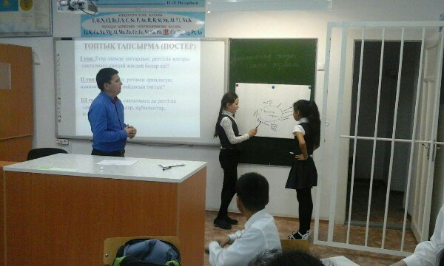
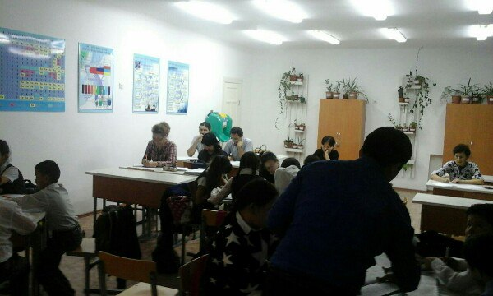

Slide 16
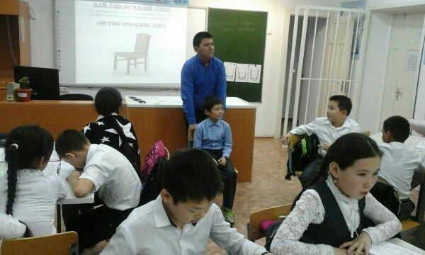
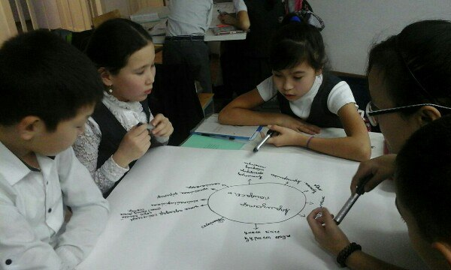
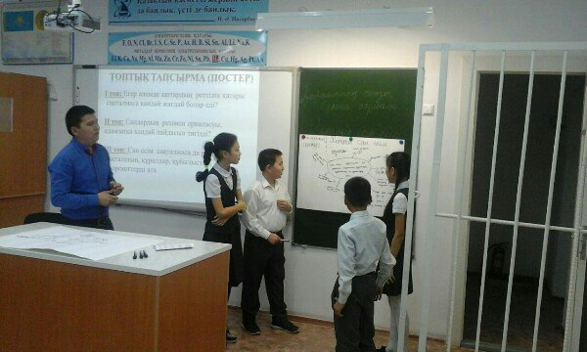
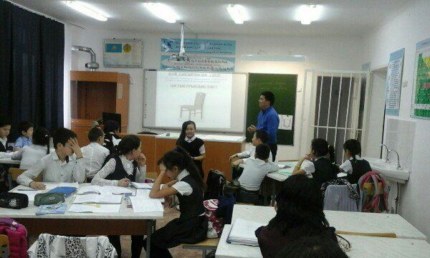
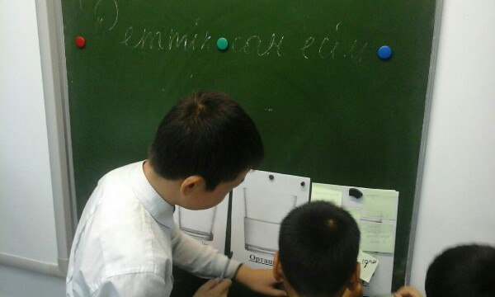
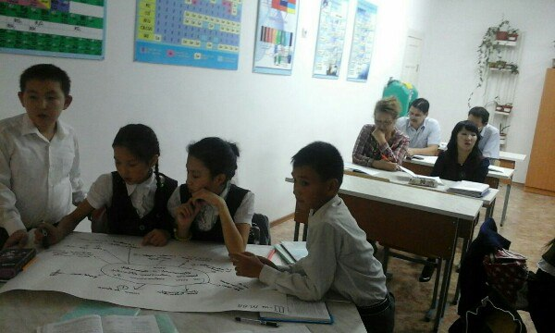
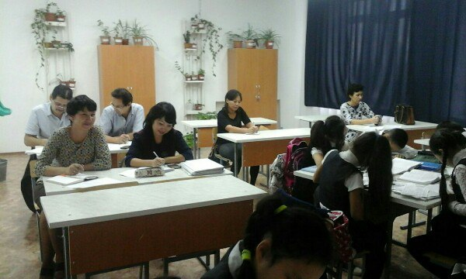

Slide 17
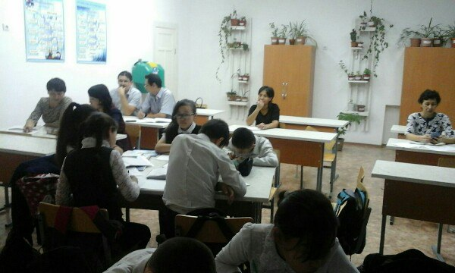
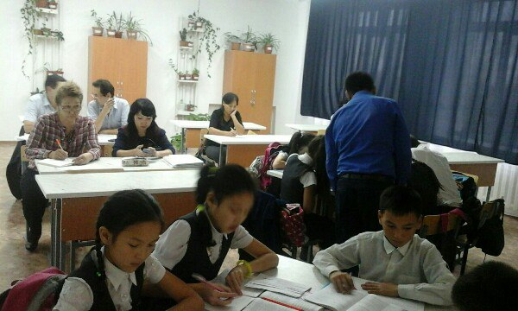
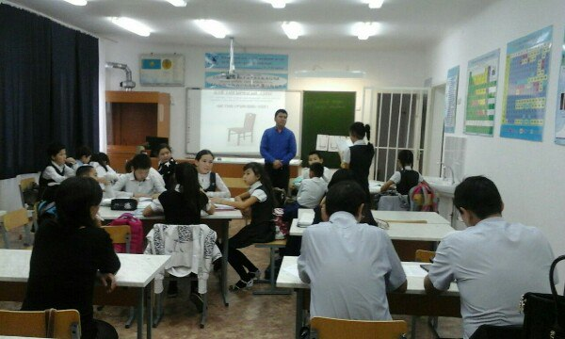
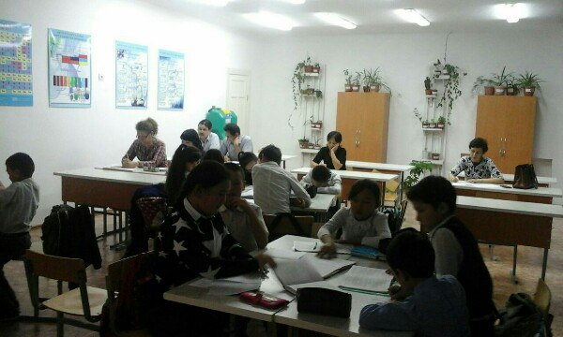

Slide 18
